Slide 1
Lecture 22--Feedback, part I
Chapter 11, from Microelectronic Circuits
by Sedra and Smith
Oxford Publishing

Slide 2
课程纲要
2
11.1 反馈原理
11.1.1 反馈基本结构
11.1.2 负反馈放大电路的四种组态
11.1.3 负反馈对放大器性能的影响
11.1.4 反馈组态判断
11.1.5 负反馈电路的拆环
11.2 四种负反馈组态分析计算
11.2.1 电压串联负反馈电路分析计算
11.2.2 电流串联负反馈电路分析计算
11.2.3 电压并联负反馈电路分析计算
11.2.4 电流并联负反馈电路分析计算
11.3 负反馈电路的稳定性问题
11.3.1 稳定性问题
11.3.2 稳定判据和稳定裕度 11.3.3 负反馈电路稳定性分析
11.3.4 负反馈电路自激振荡的消除

Slide 3
Introduction
3
IN THIS CHAPTER YOU WILL LEARN 主要学习负反馈
The general structure of the negative-feedback amplifier and the basic principle that underlies its operation.通用结构与基本原理
The advantages of negative feedback, how these come about, and at what cost. 优点及代价
The appropriate feedback topology to employ with each of the four amplifier types: voltage, current, trans-conductance, and trans-resistance.四种基本组态
Why and how negative-feedback amplifiers may be unstable (i.e. oscillate) and how to design the circuit to ensure stable performance. 稳定性问题

Slide 4
Introduction
4
Most physical systems incorporate some sort of feedback. 许多物理系统包含着各种各样的反馈
Although theory of negative feedback was developed by electrical engineers. 但负反馈最早是电子工程师的发明
Harold Black with Western Electric Company
Feedback can be negative (degenerative) or positive (regenerative). 反馈可以是正反馈，也可以是负反馈

Slide 5
Introduction
5
Negative feedback may be used to: 负反馈的作用
desensitize the gain 减小增益对温度、电阻阻值等因素的敏感度
reduce nonlinear distortion 减小非线性失真
reduce the effect of noise 减小噪声的影响
control the input and output resistances 改变I/O阻抗
extend bandwidth 扩大带宽
These characteristics result, however, in loss of gain.
“The basic idea of negative feedback is to trade-off gain for other desirable properties.” 代价是牺牲增益

Slide 6
Introduction
6
Under certain conditions, negative feedback can be come positive. 但是，负反馈也可能会转变成正反馈→振荡
This causes oscillation.

Slide 7
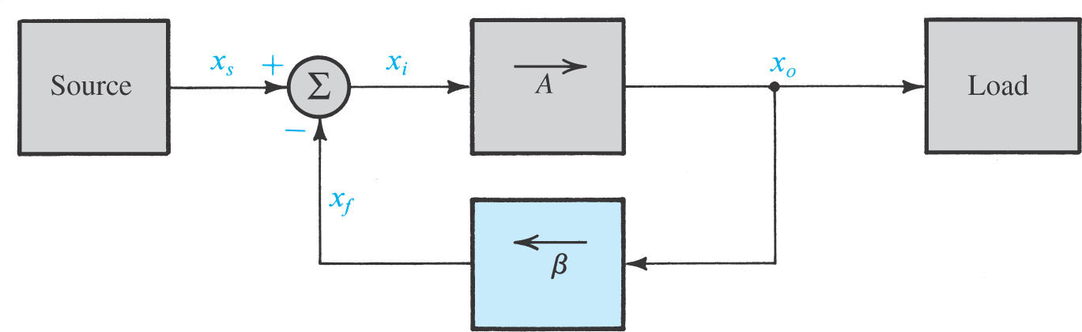
11.1. 反馈的基本结构
7
反馈结构的基本参数：
Open-loop amplifier has gain A (x_{o} = Ax_{i}). 参数①开环增益A
Output (x_{o}) is fed to load as well as feedback network.
Feedback factor (β.) defines feedback signal (x_{f}).
Feedback signal (x_{f}) is subtracted from input (x_{i}).
This characterizes negative feedback.
也即基本放大器的增益
参数②
反馈因子β
假设反馈网络β对基本放大器的增益A没影响（does not load the amplifier output & input）
③信号与反馈量相减
基本放大器
①信号可以是电压，也可以是电流
反馈网络
②感知输出信号并反馈到输入
Figure 11.1: General structure of the feedback amplifier. This is a signal-flow diagram, and the quantities x represent either voltage or current signals.

Slide 8





8
两个增益
开环增益
闭环增益
$$A=\frac{x_{o}}{x_{i}}$$
$$A_{f}=\frac{x_{o}}{x_{s}}$$
Gain of feedback amplifier is defined in (10.4).
Note that (10.4) may be approximated at 1/β.深度反馈
As such, gain of feedback amplifier is almost entirely determined by feedback network.
③
闭环增益
深度反馈时，闭环增益只与反馈系数β有关，与开环增益A无关
④
⑤

Slide 9
9

Slide 10
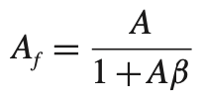
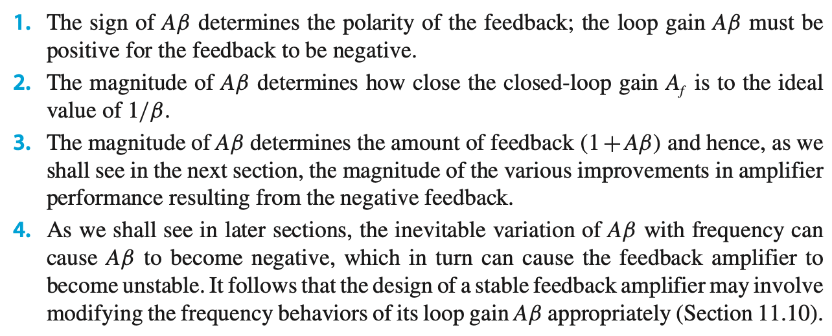
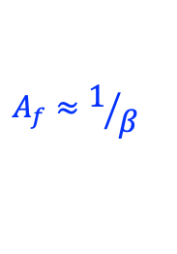
loop gain Aβ 是负反馈里最重要的参数
10
Aβ 决定了反馈的极性：Aβ为正，则为负反馈
Aβ 决定了闭环增益与理想深反馈的接近程度：Aβ >> 1, 则
$$A_{f}≈1/β$$
放大器的各种性能都按（1+Aβ）缩放
Aβ 是频率相关量，所以当频率变化时，负反馈可能会不稳定。设计稳定的负反馈放大器，需要考虑Aβ的频率特性

Slide 11
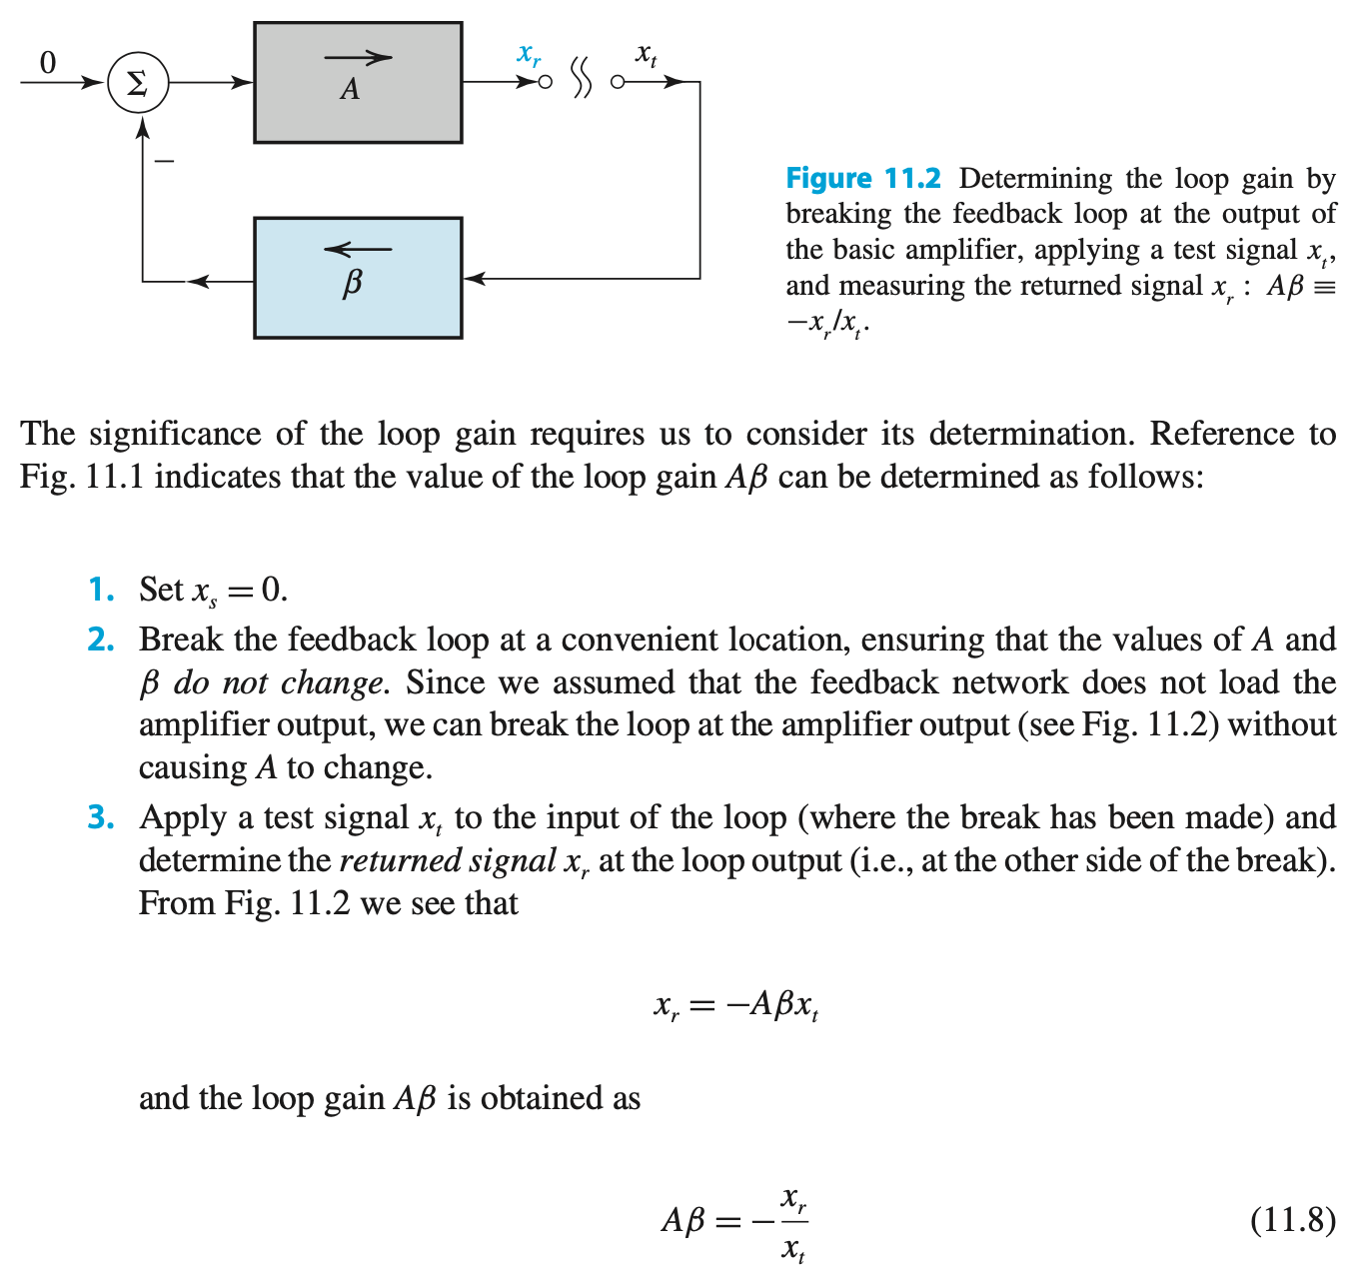
11
①
那么，如何计算 Aβ 呢？
计算步骤：
①信号源置零
②在合适的地方将反馈环断开（确保A和β不受影响）
③在断点处施加测试信号 x_{t}，求通过回路返回到断点处的信号 x_{r}
负反馈系统，Aβ为正，所以 x_{r} 和 x_{t} 相位相反，这也是判断反馈是否为负反馈的方法

Slide 12
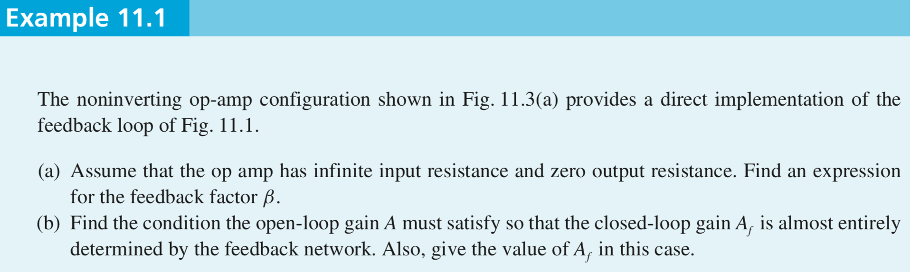
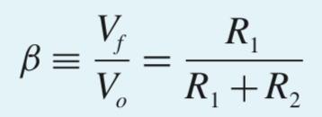
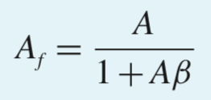

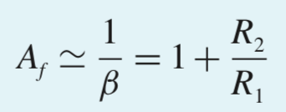
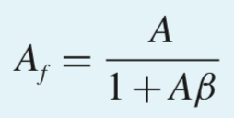
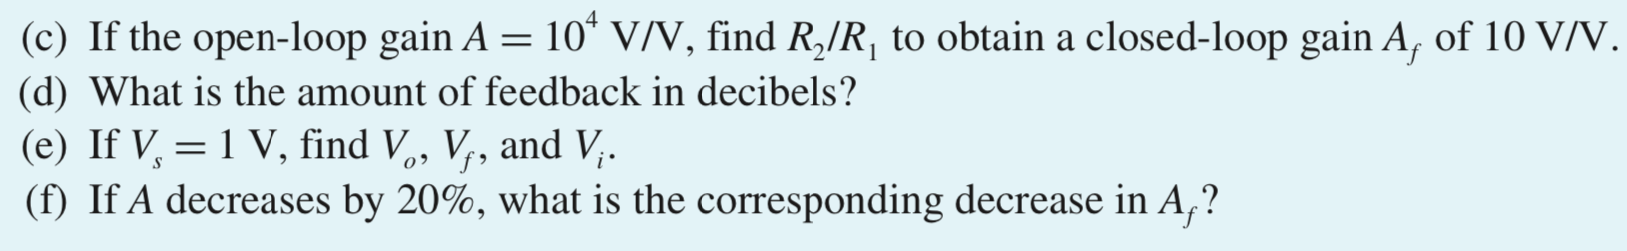

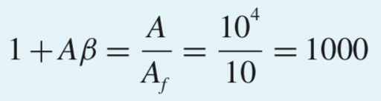

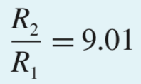
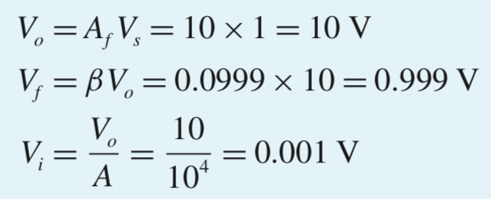
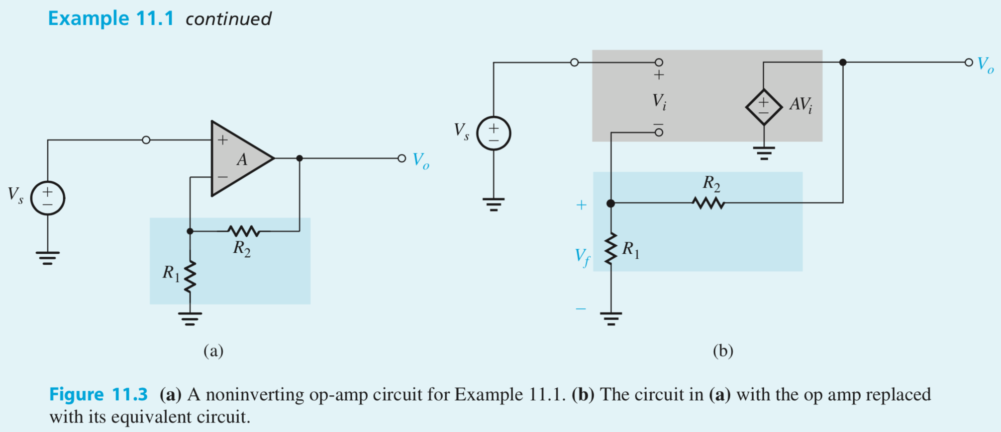

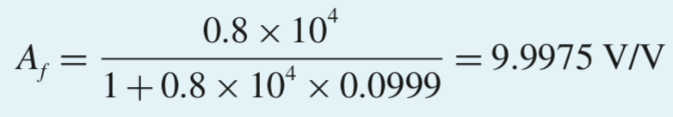

12

Slide 13
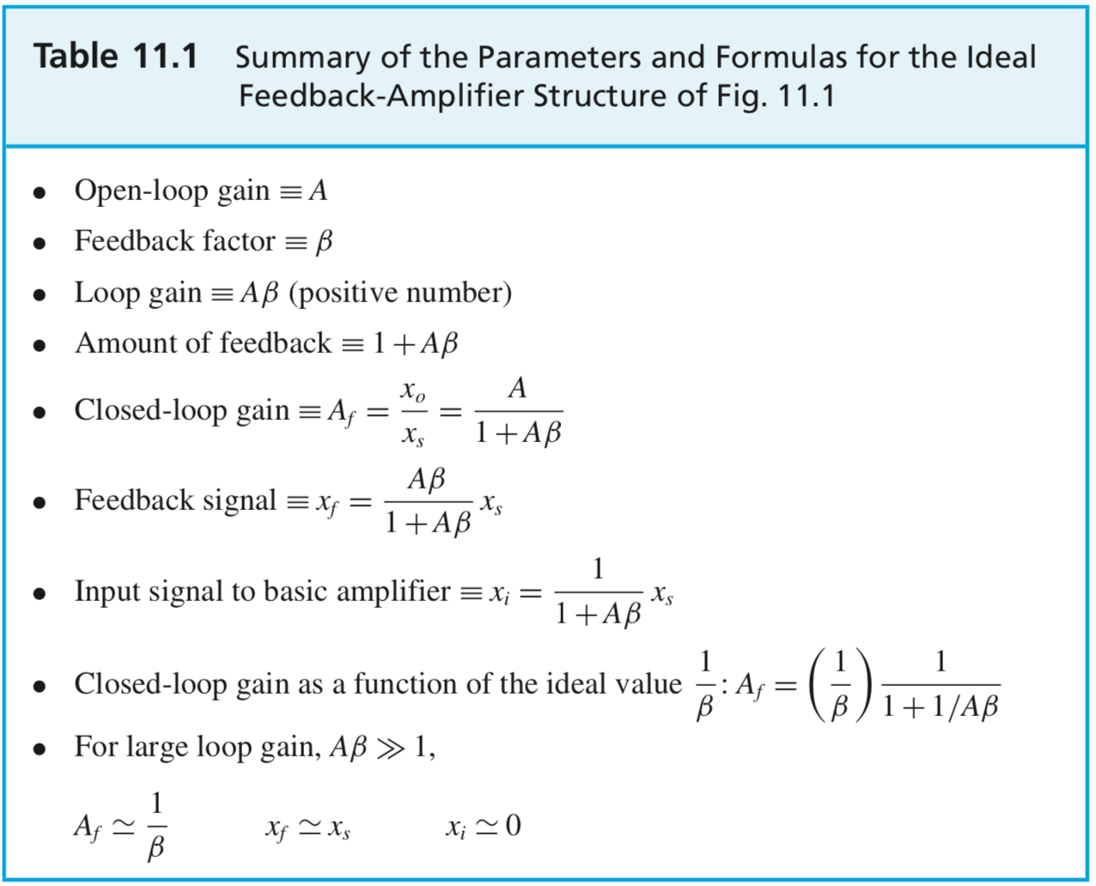
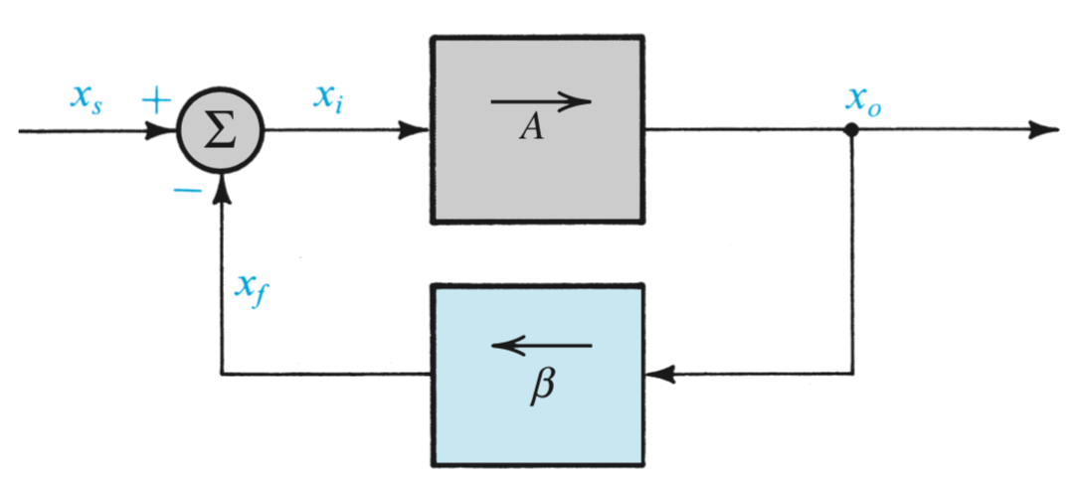
13
基本放大器的输入信号缩小了（1+Aβ）倍

Slide 14
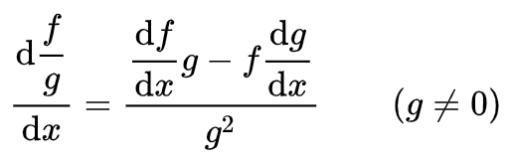

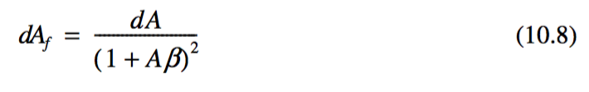
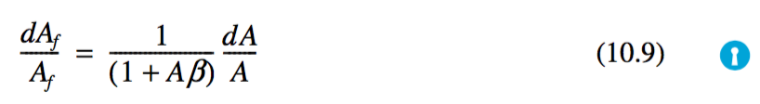
11.2. Some Properties of Negative Feedback
14
11.2.1. Gain De-sensitivity
Equations (10.8) and (10.9) define de-sensitivity factor of (1+Aβ).
负反馈的作用之一：增益去敏
闭环增益
两边求微分
若因各种因素导致基本放大器的增益（开环增益）A有p%的变化，则形成负反馈后闭环增益 A_{f} 的变化显著降低，缩放因子是（1 + Aβ）

Slide 15


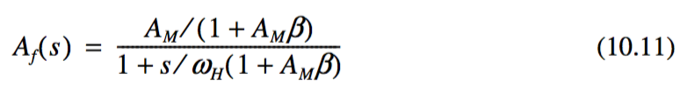
11.2. Some Properties of Negative Feedback
15
11.2.2. Bandwidth Extension
Equations (10.10) through (10.13) demonstrate how 3-dB frequencies may be shifted via negative feedback.
负反馈的作用之二：带宽增加
一个高频极点，ω_{H}为上限截止频率
引入负反馈前
（开环增益）
中频增益减小（1+A_{M}ß）倍
引入负反馈后
（闭环增益）
增益×带宽 = constant
上限截止频率扩大（1+A_{M}ß）倍

Slide 16
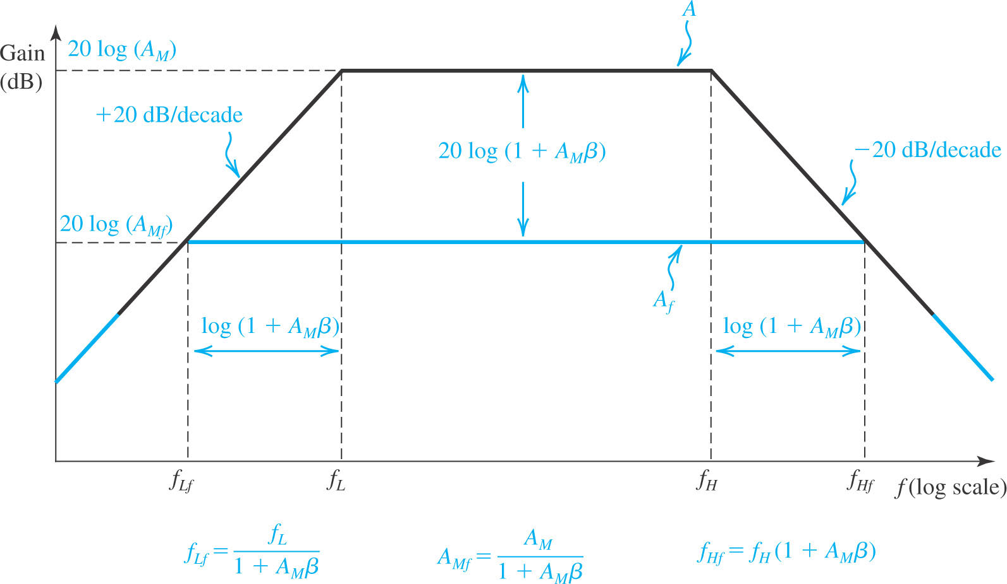
16
③因 f_{L} << f_{H}，所以负反馈使得放大器的带宽展宽（1+Aβ）倍
②同理，下限截止频率缩小（1+A_{M}ß）倍
①上限截止频率扩大（1+A_{M}ß）倍

Slide 17
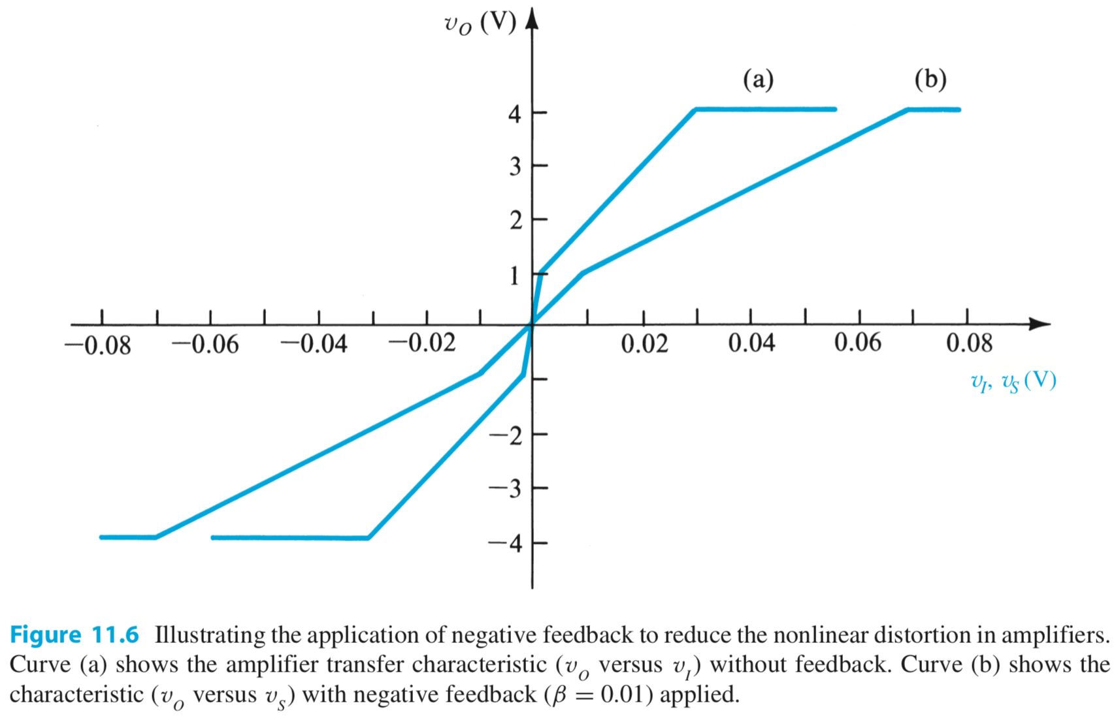
11.2.4. Reduction in Nonlinear Distortion
Negative feedback may facilitate linearization.
17
无负反馈
有负反馈
负反馈的作用之三：增加线性度

Slide 18
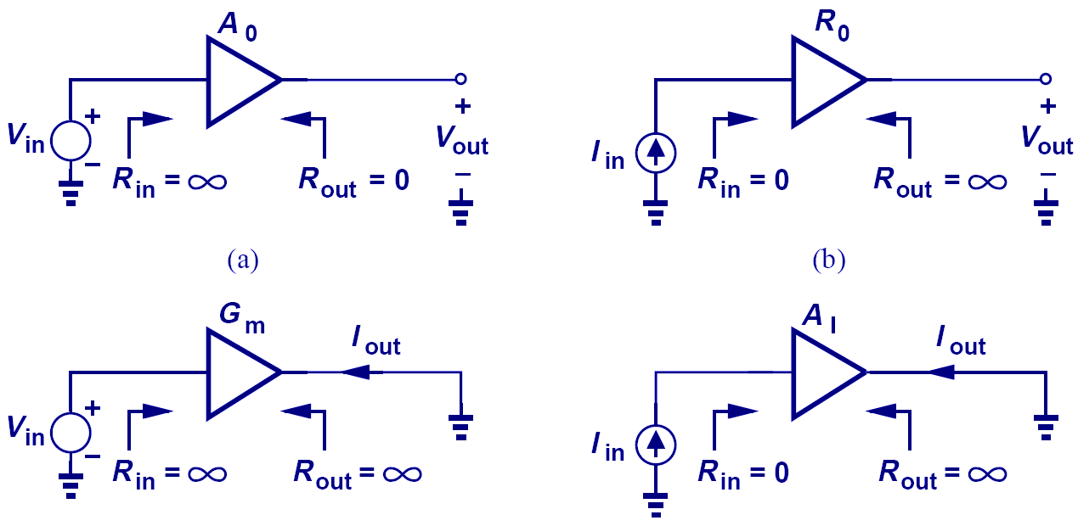

Four Types of Amplifiers（放大器的四种类型）
18
电压放大器
跨阻放大器
跨导放大器
电流放大器

Slide 19
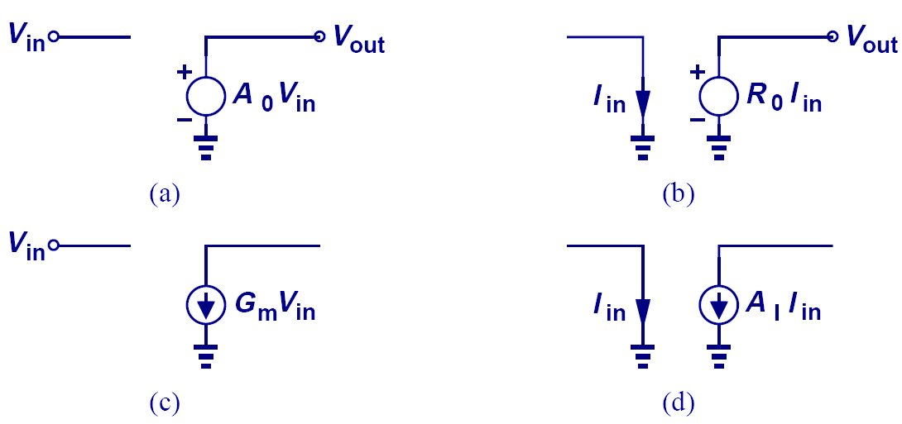
Ideal Models of the Four Amplifier Types （理想模型）
19
电压放大器
跨阻放大器
跨导放大器
电流放大器

Slide 20
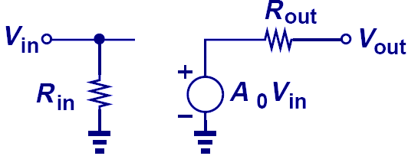
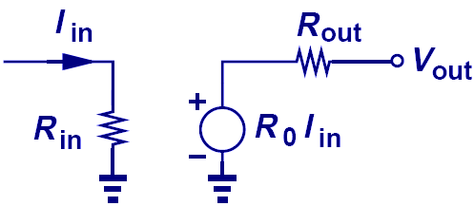
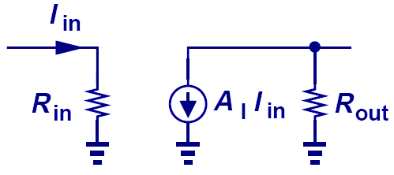
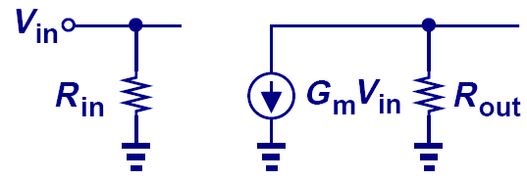
Realistic Models of the Four Amplifier Types（实际模型）
20
电压放大器
跨阻放大器
跨导放大器
电流放大器
输出电压：用戴维南等效；
输出电流：用诺顿等效；

Slide 21
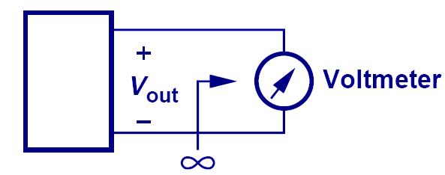
Sensing a Voltage（电压感知）
21
负反馈系统需要从输出感知信号（电压或电流），那么，感知是如何实现的？
理想的电压表（阻抗无穷大）可以用来感知电压（与输出信号并联）

Slide 22
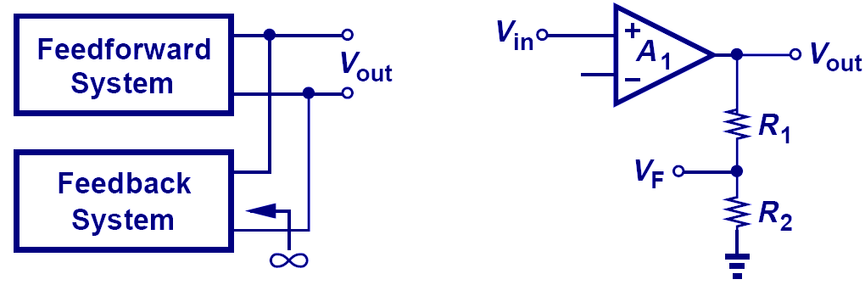
Sensing and Returning a Voltage （感知和返回电压）
22
输出量是电压
Feedback
Network
感知电压：并联
返回的也是电压
感知电压用大电阻并联
同样的，要使反馈网络能正确地感知输出电压，反馈网络的输入阻抗需要足够大（模拟一个电压表），并且并联到输出上
R₁ and R₂ 同时也返回了电压V_{F}到输入端

Slide 23
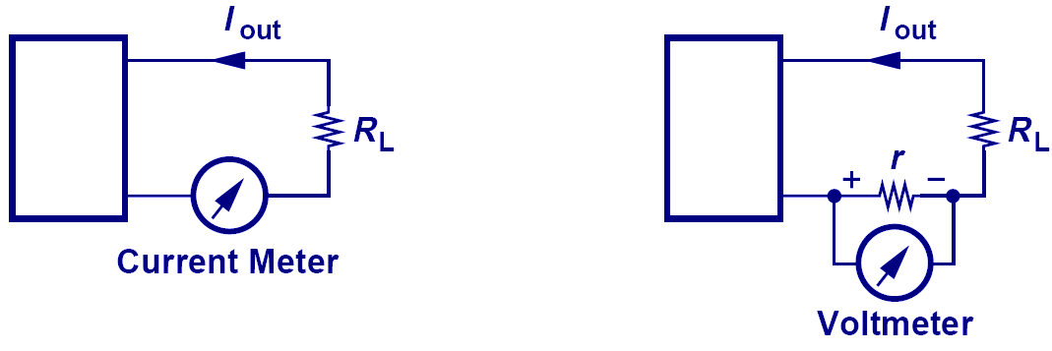
Sensing a Current（感知电流）
23
感知电流：串联
理想电流表（零阻抗）可用来感知电流（与输出信号串联）
电流表实际上是由一个小电阻和并联的电压表构成；

Slide 24
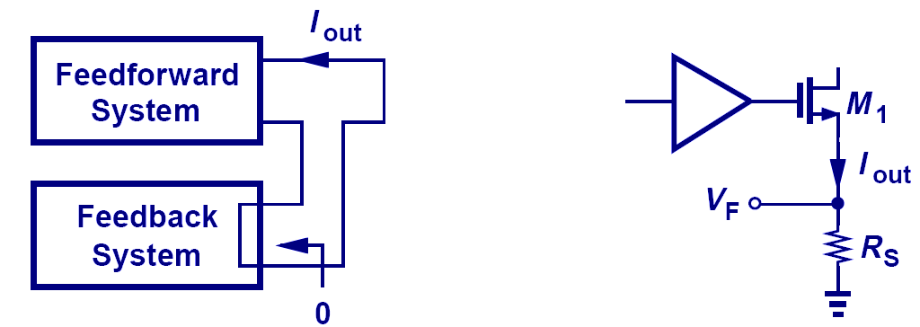
Sensing and Returning a Current（感知和返回电流）
24
输出量是电流
Feedback
Network
返回的是电压
感知电流用小电阻串联
同样，要使反馈网络能正确地感知输出电流，其输入阻抗应该足够小（模拟一个电流表），且串联到输出
R_{S} 必须足够小，以保证其电压降不会对I_{out}产生影响.

Slide 25
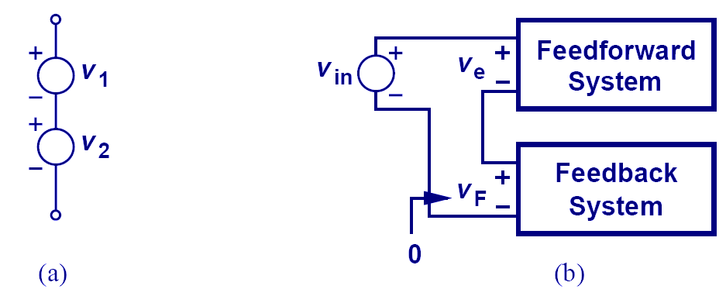
Addition of Two Voltage Sources（电压相加/减）
25
反馈网络从输出端感知到的信号要返回到输入端，并与信号源相减，如何实现的？
Feedback
Network
电压相减：串联
实现电压相加或相减：串联 → 反馈网络需与输入信号源相串联

Slide 26
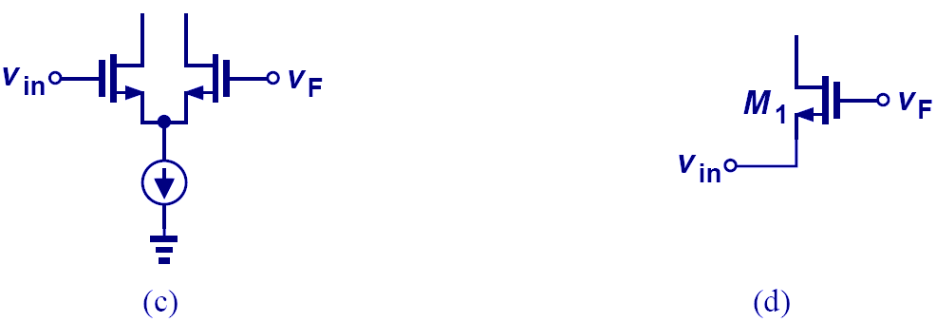
Practical Circuits to Subtract Two Voltage Sources
26
差分放大器，输入是（V_{in}-V_{F}）
MOSFET，本质上是 将 v_{GS} （v_{F}-v_{in}）转换为i_{D}
实用的、实现电压相减功能的电路

Slide 27
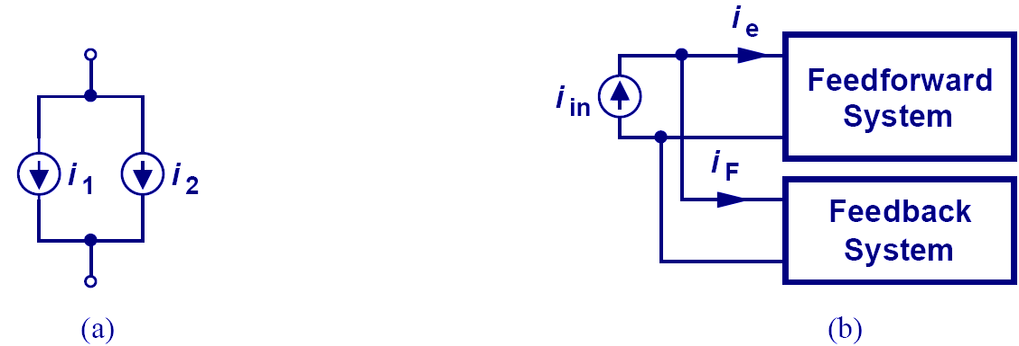

Addition of Two Current Sources（电流相加/减）
27
电流相减：并联
Feedback
Network
$$i_{e}=i_{in}−i_{F}$$
电流相加或相减：并联 → 反馈网络与输入信号源并联

Slide 28
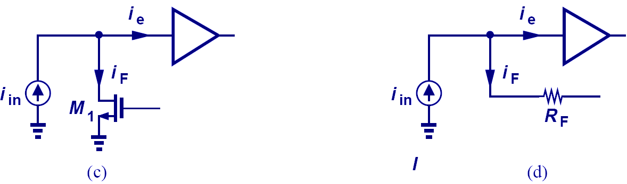
Practical Circuits to Subtract Two Current Sources
28
实用的、实现电流相减功能的电路；

Slide 29
总结
29
 | 感知电压 | 感知电流
返回电压 | 输出并联大电阻 输入串联 （电压放大器） | 输出串联小电阻 输入串联 （跨导放大器）
返回电流 | 输出并联大电阻 输入并联 （跨阻放大器） | 输出串联小电阻 输入并联 （电流放大器）

Slide 30
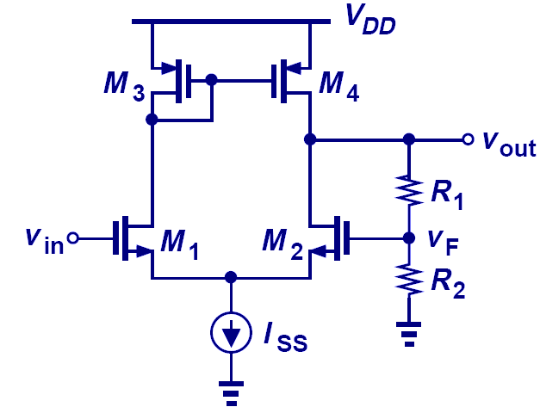
Example: Sense and Return（感知电压，返回电压）
30
感知电压
（并联一个大电阻）
返回
电压
R₁ and R₂ sense and return the output voltage to feedforward network consisting of M₁- M₄.
M₁ and M₂ also act as a voltage subtractor.

Slide 31
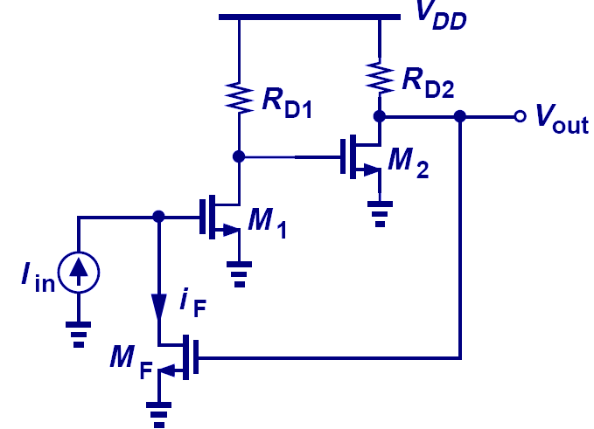
Example: Feedback Factor（反馈因子“β或K”）
31
感知电压，返回电流
返回
电流
感知电压
（并联一个大电阻）

Slide 32
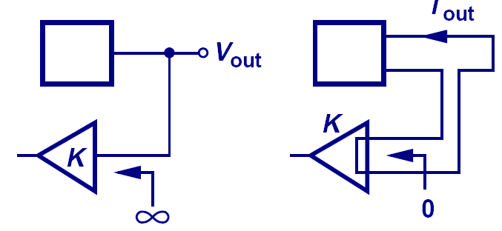
Input Impedance of an Ideal Feedback Network
32
对于电压感知的反馈网络，其理想的输入阻抗应该为无穷大（不影响原有电路），类似电压表；
对于电流感知的反馈网络，其理想的输入阻抗应该为零（不影响原有电路） ，类似电流表；

Slide 33
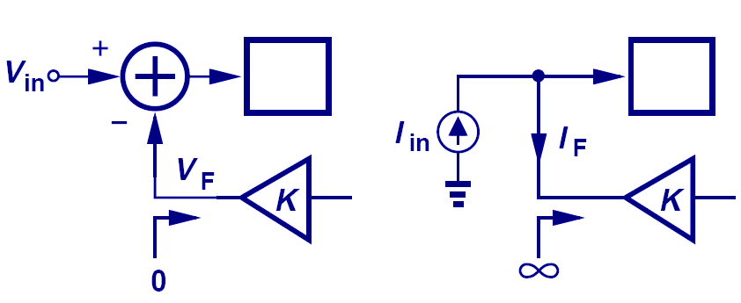
Output Impedance of an Ideal Feedback Network
33
对于返回电压量的反馈网络，串联，其理想的输出阻抗应该为零（不影响原有电路），不影响从信号源往右看的输入阻抗；
对于返回电流量的反馈网络，并联，其理想的输出阻抗应该为无穷大（不影响原有电路），不影响从信号源往右看的输入阻抗；

Slide 34
Determining the Polarity of Feedback（如何判断反馈网络的极性）
34
1) Assume the input goes either up or down.假设输入信号上升或下降
2) Follow the signal through the loop.沿环路逐步分析信号
3) Determine whether the returned quantity enhances or opposes the original change.判断返回量是使初始假设增强（正反馈）还是使初始假设减弱（负反馈）

Slide 35
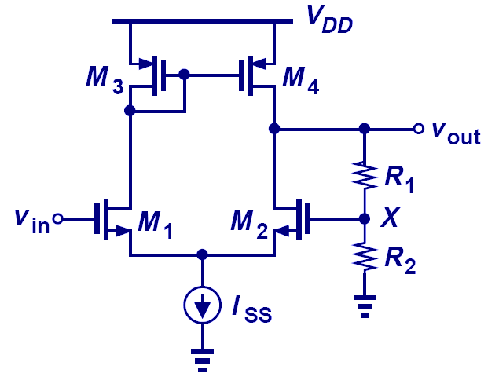
Polarity of Feedback Example I
35
分析总量（直流偏置+小信号）的变化情况
或小信号的变化情况，两者都可以
Negative Feedback

Slide 36
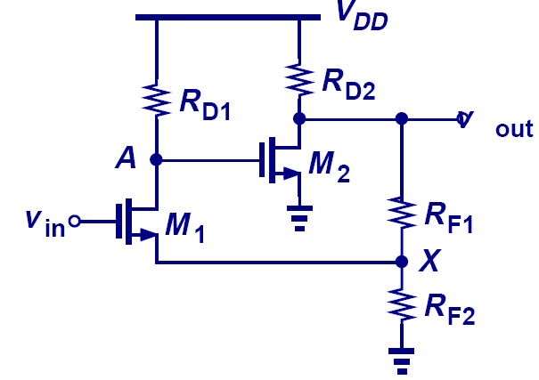
Polarity of Feedback Example II
36
Negative Feedback

Slide 37
The Four Basic Feedback Topologies
注意中英文术语的不同
37
中文先描述感知情况
英文先描述返回情况
感知
输出
反馈
输入
返回
输入
感知
输出
10.3.1. Voltage Amplifiers 电压串联负反馈电路 (series-shunt)
10.3.2. Current Amplifiers 电流并联负反馈电路(shunt-series)
10.3.3. Trans-conductance Amplifiers 电流串联负反馈电路(series-series)
10.3.4. Trans-resistance Amplifiers 电压并联负反馈电路(shunt-shunt)
反馈量若取自输出电压（电流），则称为电压（电流）反馈；
反馈量与输入量若以电压（电流）方式相叠加，则称为串联（并联）反馈；

Slide 38
11.3. The Feedback Voltage Amplifiers 电压串联负反馈电路
38
voltage amplifiers – accept input voltage and yield output voltage.
VCVS
Thevenin Output
voltage-mixing(return,输入端叠加) / voltage-sampling(sense,输出端感知) – is the topology most suitable for voltage amps.
Is also known as series-shunt feedback.
Provides high input resistance/low output resistance.

Slide 39
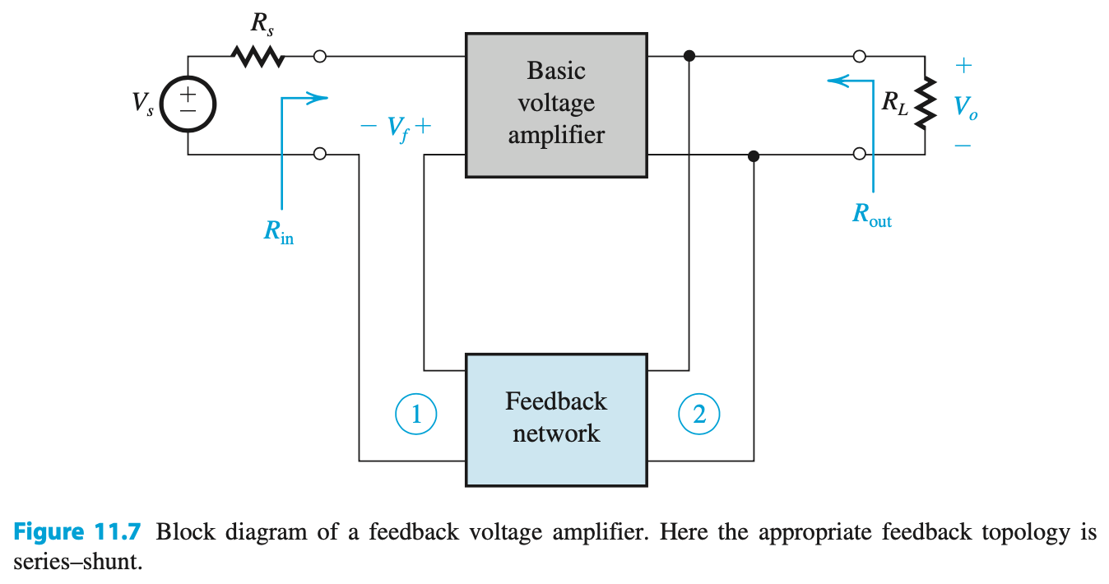
39

Slide 40
40
Increased input resistance results because V_{f} subtracts from V_{s}, resulting in smaller signal V_{i} at the input.
Low V_{i} causes input current to be smaller.
This effects higher input resistance.
输入串联，故输入阻抗增加；
Decrease output resistance results because feedback works to keep V_{o} as constant as possible.
ΔV_{o} and ΔI_{o} change / vary together.
This effects lower output resistance.
输出并联，故输出阻抗减小；

Slide 41
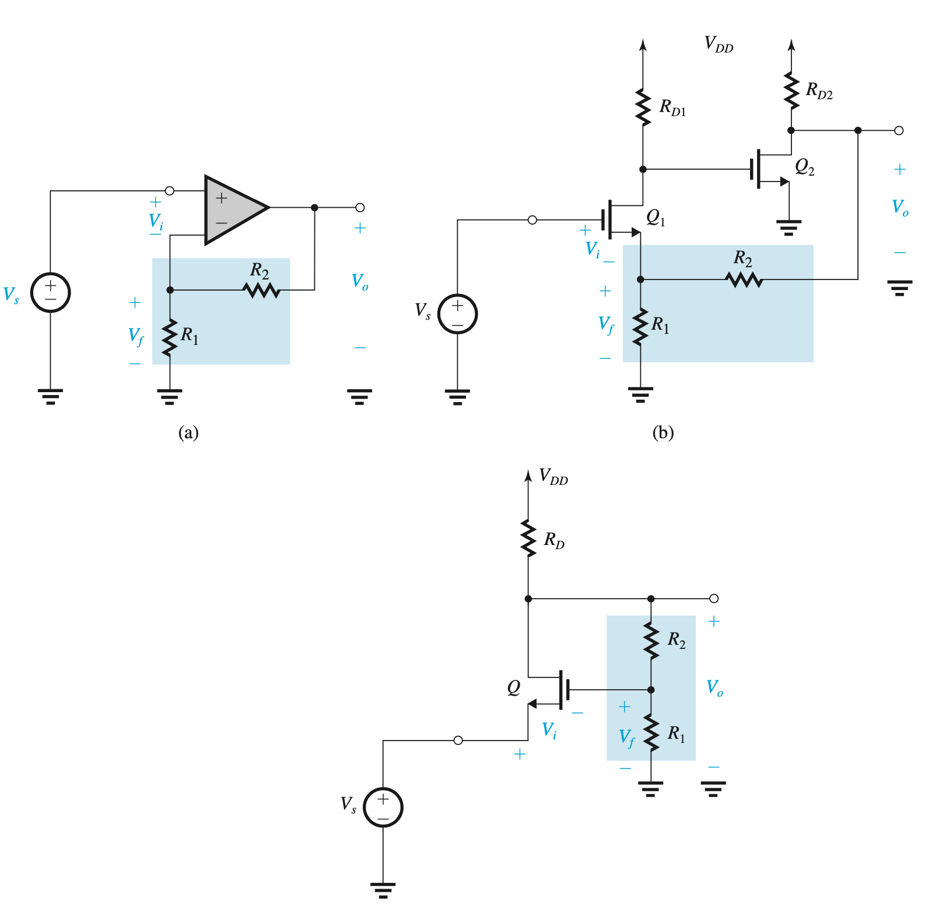
41
请判断反馈网络的极性，
是正反馈，还是负反馈？
Tips：假设输入信号突然有一微小增加，再依信号流进行分析

Slide 42


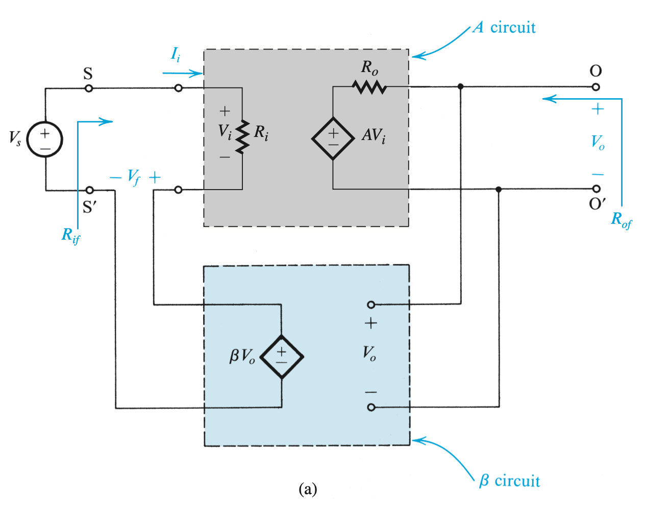
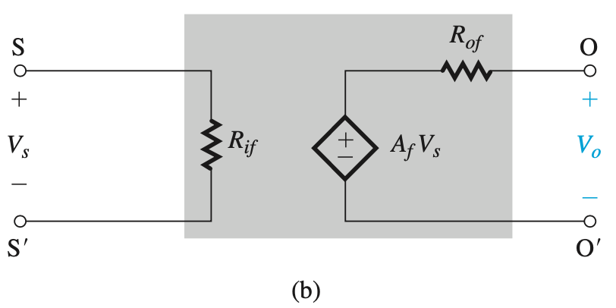
42
理想情况：反馈网络（β circuit）的加入，对基本放大器（A circuit）的输入输出特性无影响，即
①反馈网络从电路输出端看，阻抗无穷大
②反馈网络从电路输入端看，阻抗为零
含反馈网络后，电路的输出阻抗
含反馈网络后，电路的输入阻抗
②
①
闭环增益
理想结构
等效电路

Slide 43
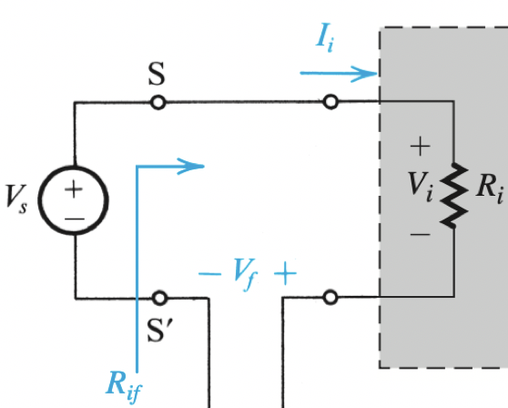
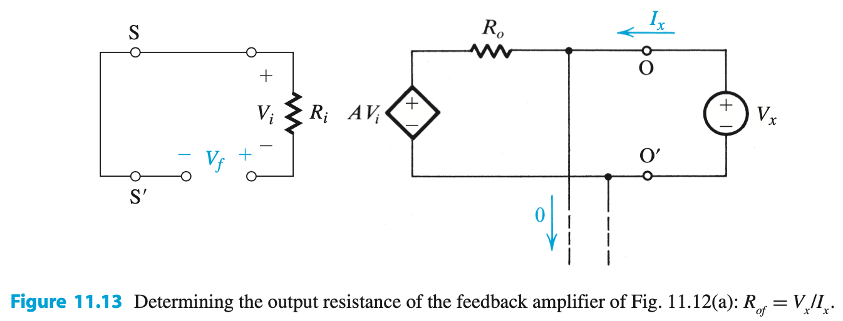



10.4.1. The Ideal Case
43
结论：输入输出阻抗的增大或减小，都是以（1+Aβ）因子缩放的；
且都变得更好了（输入阻抗增加、输出阻抗减小）
求输出阻抗时信号源置零

Slide 44

44
In practical case, feedback network will not be ideal VCVS.
Actually, it is resistive and will load the amplifier.
Source and load resistances will affect A, R_{i}, and R_{o}.
Source and load resistances should be lumped with basic amplifier.
Expressed as two-port network.
实际上，反馈网络往往是由电阻构成的，做不到阻抗无穷大或阻抗为零
其对基本放大器的输入输出特性的影响不可忽略
信号源内阻、负载电阻也会影响基本放大器的输入输出特性
反馈网络可用两端口网络来表述
所以我们的目的：将实际的负反馈电路等效成理想的 “A 电路” 和 “β 电路”

Slide 45

45
h₁₁ ， h₂₂表示实际非理想反馈网络对正向放大器的影响
①若将h₁₁ ， h₂₂归纳到正向放大器中，则反馈网络就变为理想反馈网络；
②包含h₁₁ ， h₂₂后的正向放大器的增益为A；去除h₁₁ ， h₂₂后的反馈网络的反馈系数为β；A、β为理想
③根据上述等效后的理想的A和β，可以求得闭环增益A_{f}；
④ h₁₁和h₂₂的求法(simple rule)：另一端开路（串联）或短路（并联）so as to destroy the feedback
非理想反馈网络
注1
理想反馈网络
什么是destroy？
并联则短路
串联则开路
1）计算反馈网络在感知端②对主电路的影响h₂₂;（destroy①）
2)计算反馈网络在反馈端①对主电路的影响h₁₁ ；（destroy②）
3）计算ß（destroy①）
注2
h₁₁和h₂₂怎么加到A电路？
与反馈网络的接法一致：
若并联，则添加并联电阻；
若串联，则添加串联电阻

Slide 46




46
理想化的 “A 电路”
实际的、对主电路有影响的反馈电路
destroy②获得R11
destroy①获得R22
理想化的 “β 电路”
destroy①，施加激励，获得β
计算“A 电路”的输入输出电阻

Slide 47




实际负反馈放大器的分析步骤
47
根据上述等效拆分规则，将实际负反馈放大电路拆分成理想的A电路和理想的β电路
求A电路的输入输出阻抗（包含R_{s} and R_{L} ）： R_{i} and R_{o}
求包含R_{s} and R_{L}的负反馈电路的输入输出阻抗：R_{if} and R_{of} ，以及闭环增益，按（1+Aβ）比例缩放
求实际负反馈电路的输入输出阻抗（不包含R_{s} and R_{L} ）：R_{in} and R_{out}
①
②
③
计算三个目标参数

Slide 48



48

Slide 49
















49
destroy,
串联开路
destroy,
并联短路
①判断反馈类型：感知电压，返回电压 → 电压串联负反馈电路
②计算反馈网络的h₁₁，h₂₂，并将其包含进正向放大器，计算A
③计算β ④计算闭环增益
⑤I/O阻抗

Slide 50











50
①感知电压，返回电压：电压串联反馈电路
②拆分A电路和β电路
③分析计算

Slide 51




51

Slide 52

Rules for Breaking the Loop of Amplifier Types 另一种理解
52
反馈网络符号用 β，也可用 K
将反馈网络复制一遍，并断开，断点处开路或短路，参考destroy原则
并联（感知电压，或返回电流），则短路
串联（感知电流，或返回电压），则开路

Slide 53


Breaking the Loop Example I
53

Slide 54



Feedback Factor Example I
54

Slide 55

Breaking the Loop Example II
55

Slide 56


Feedback Factor Example II
56

Slide 57
作业
57

Slide 58




